Slide 1
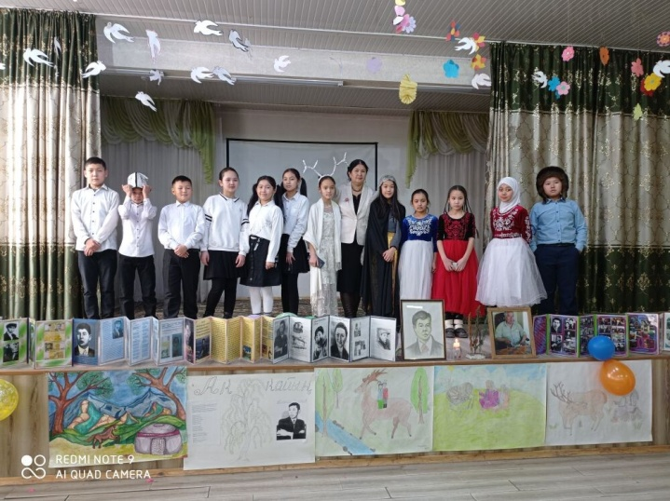
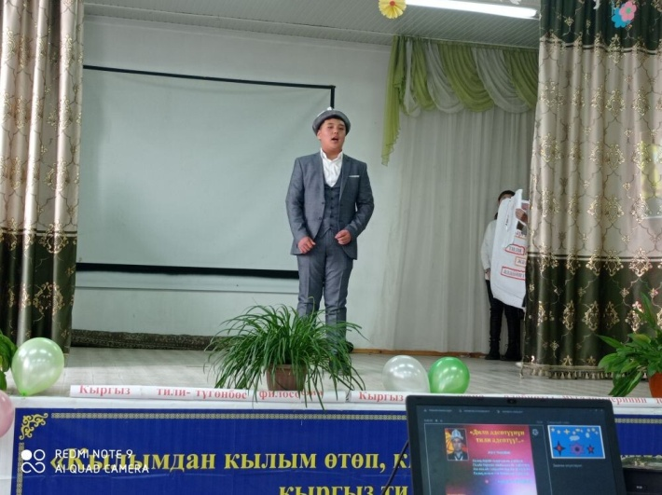
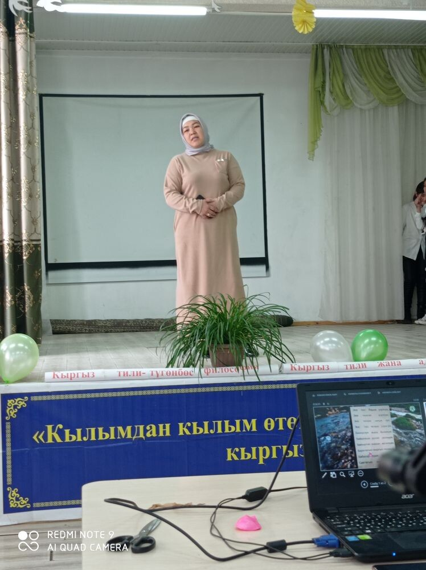
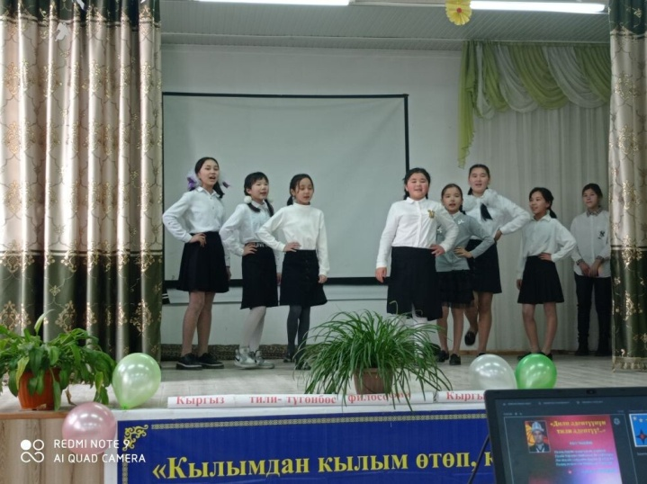
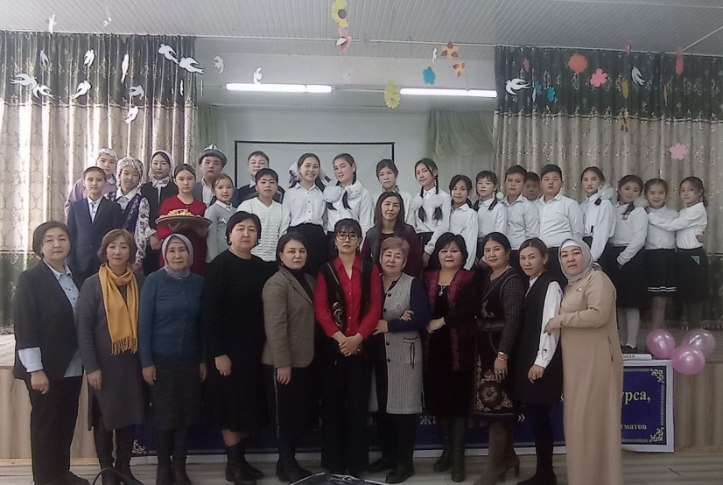
ДЕКАДА ШМО КЯ – 2022
СОШ 42

Slide 2
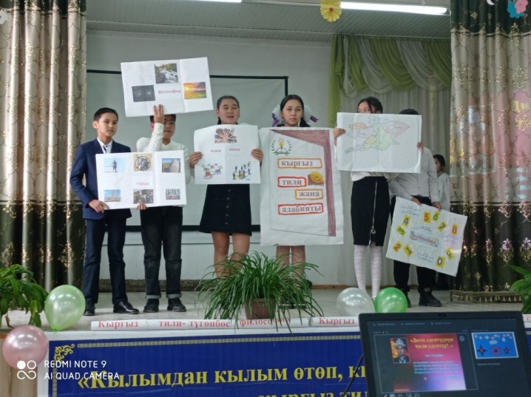
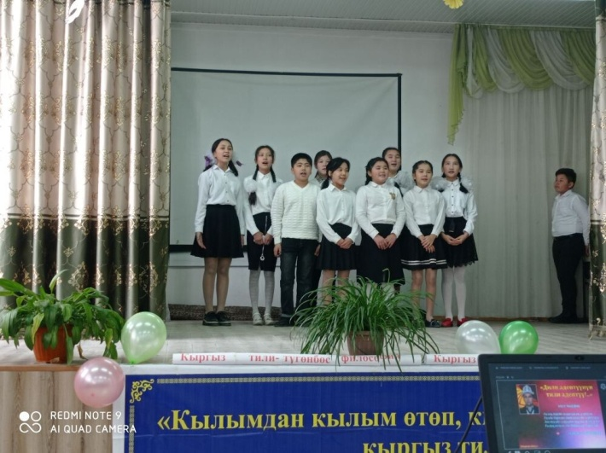
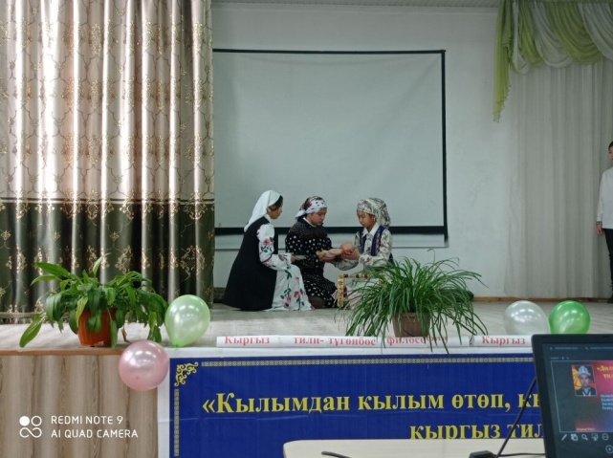
ОТКРЫТИЕ ДЕКАДЫ

Slide 3
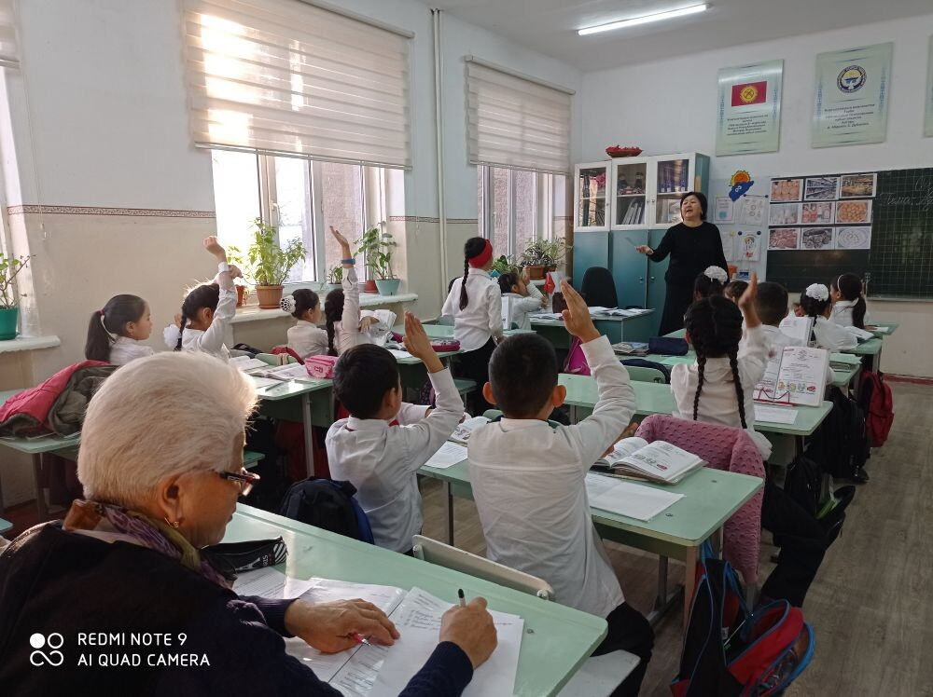
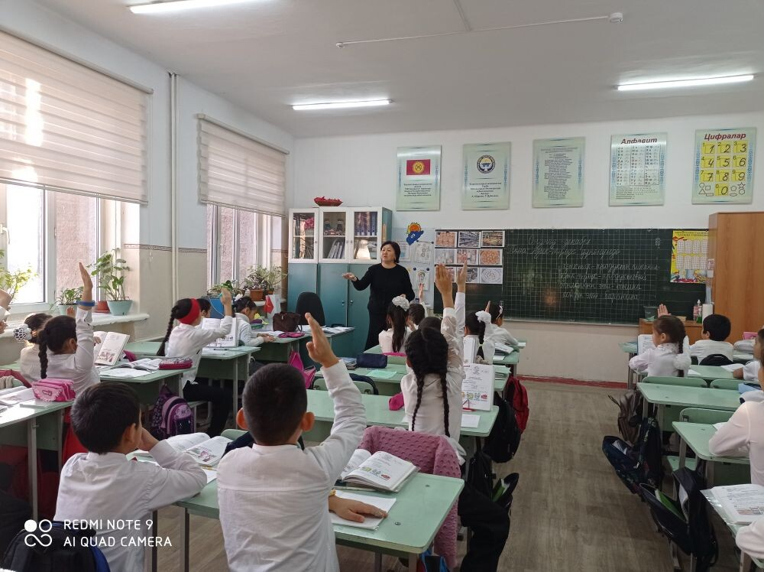
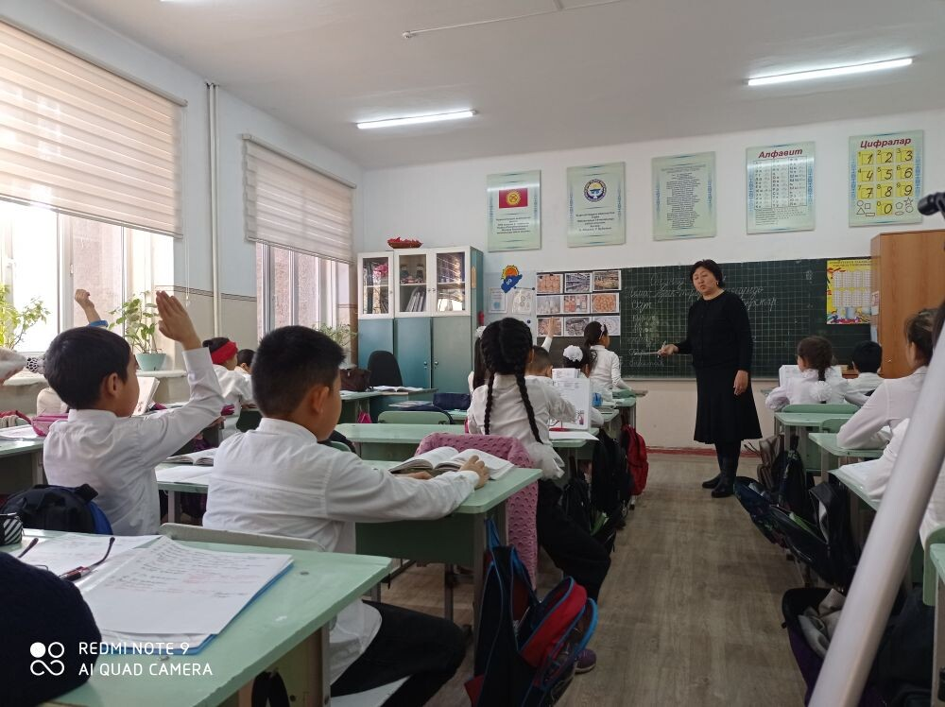
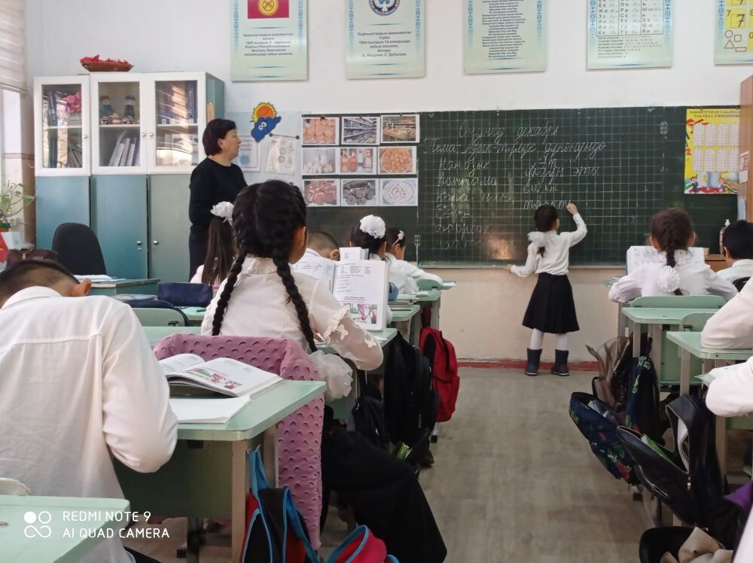
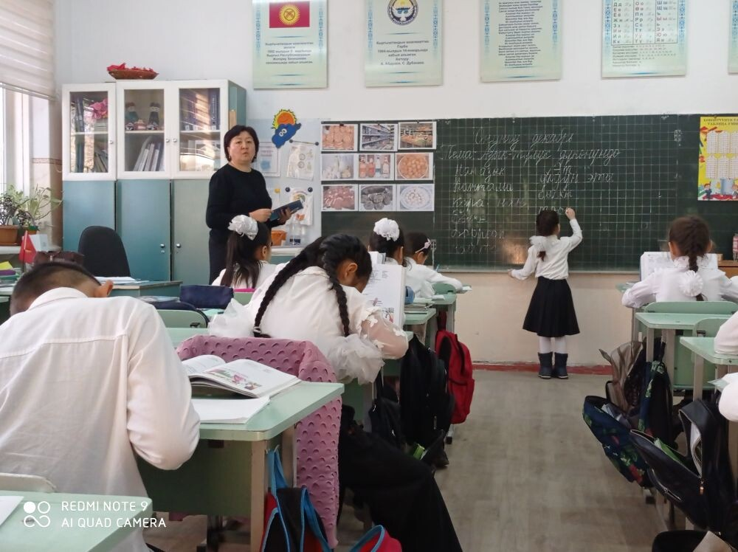
УРОК ГЫРГЫЗСКОГО ЯЗЫКА В 3К КЛАССЕ УЧИТЕЛЬ АБДРАЗАКОВА Н.А.

Slide 4
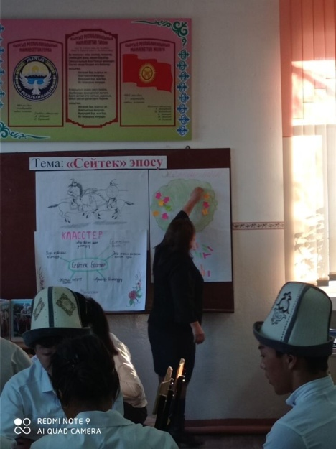
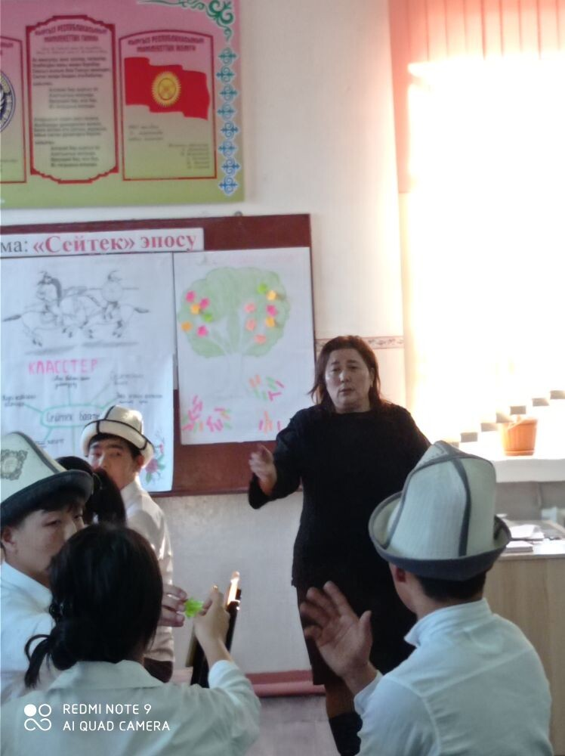
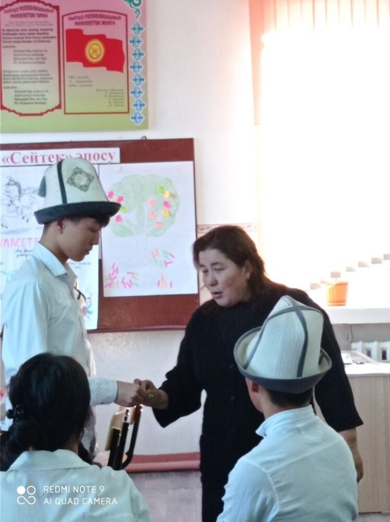
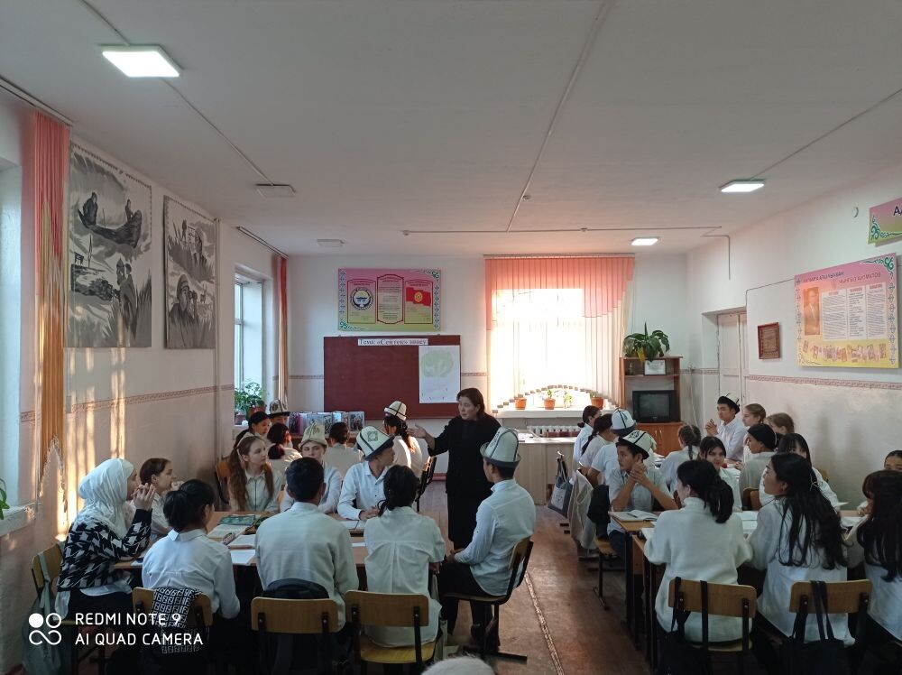
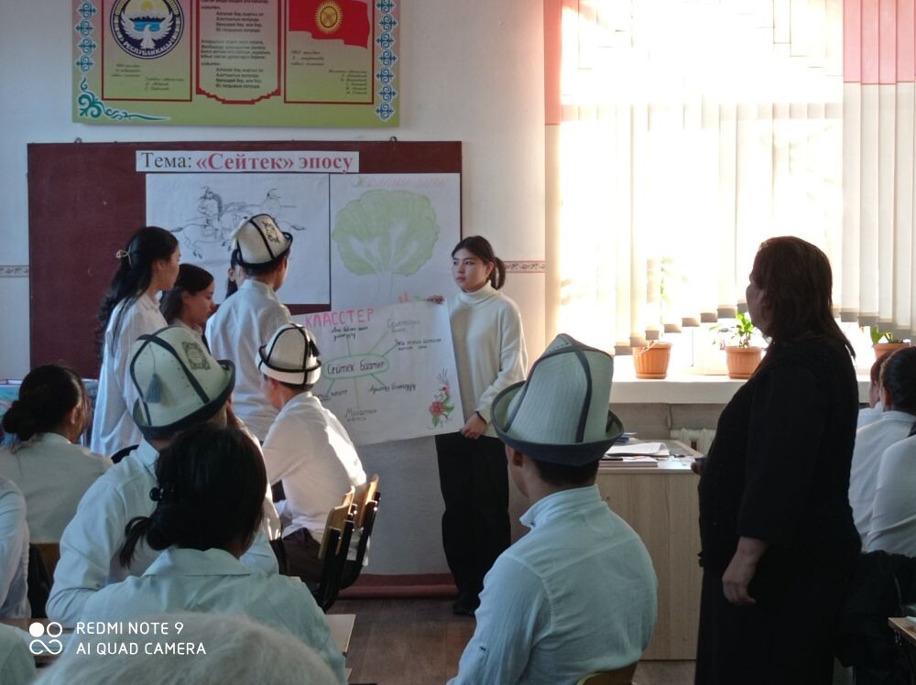
УРОК ГЫРГЫЗСКОГО ЯЗЫКА В 9А КЛАССЕ УЧИТЕЛЬ АЛИЯСКАРОВА Б.К.

Slide 5
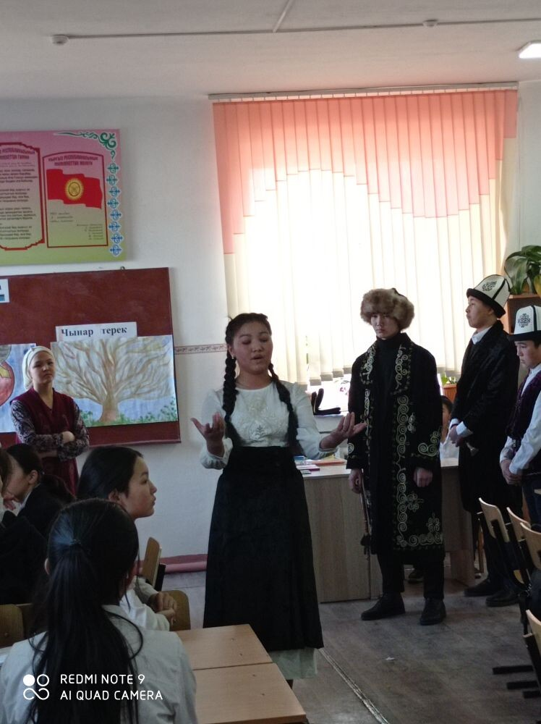
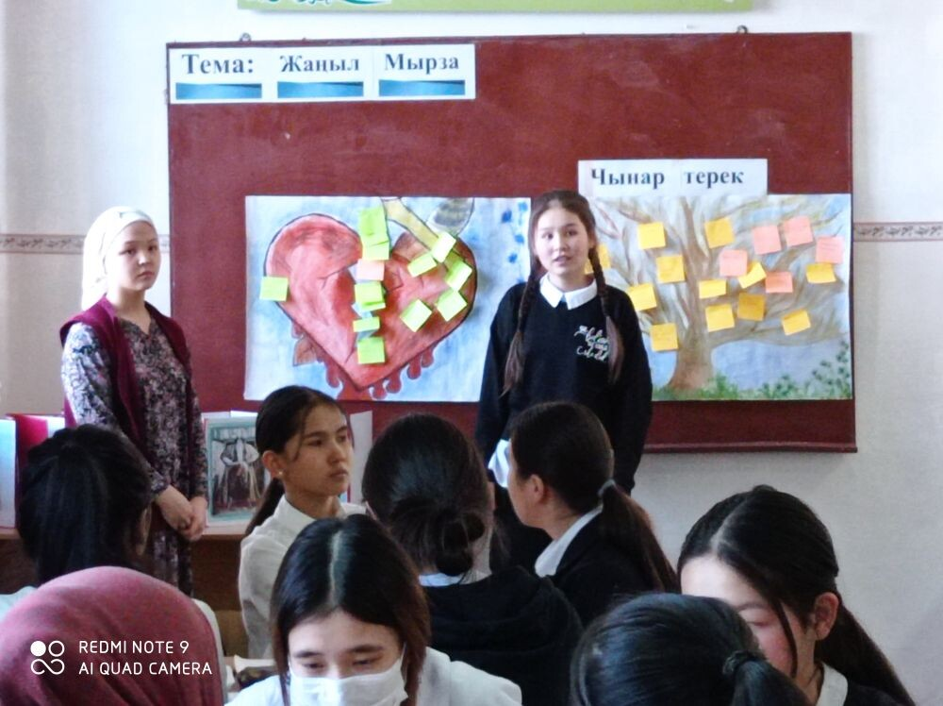
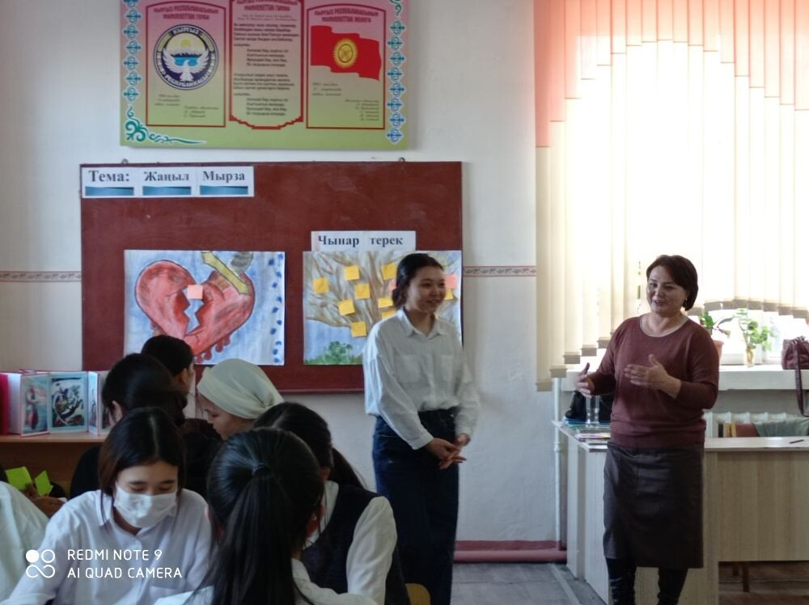
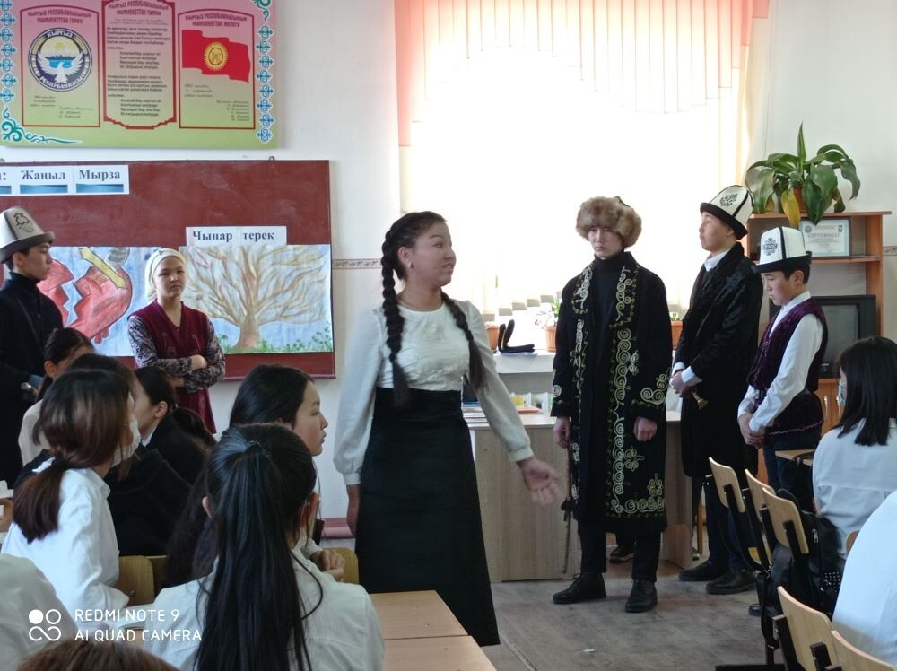
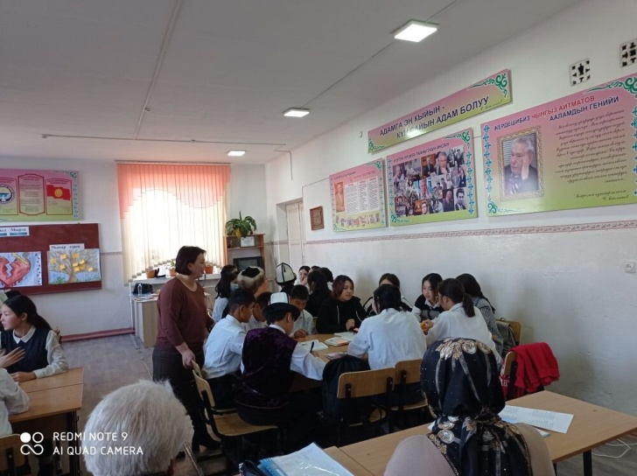
УРОК ГЫРГЫЗСКОГО ЯЗЫКА В 10К КЛАССЕ УЧИТЕЛЬ БЕЙШЕНАЛИЕВА Р.Т.
УРОК ГЫРГЫЗСКОГО ЯЗЫКА В 10К КЛАССЕ УЧИТЕЛЬ БЕЙШЕНАЛИЕВА Р.Т.

Slide 6
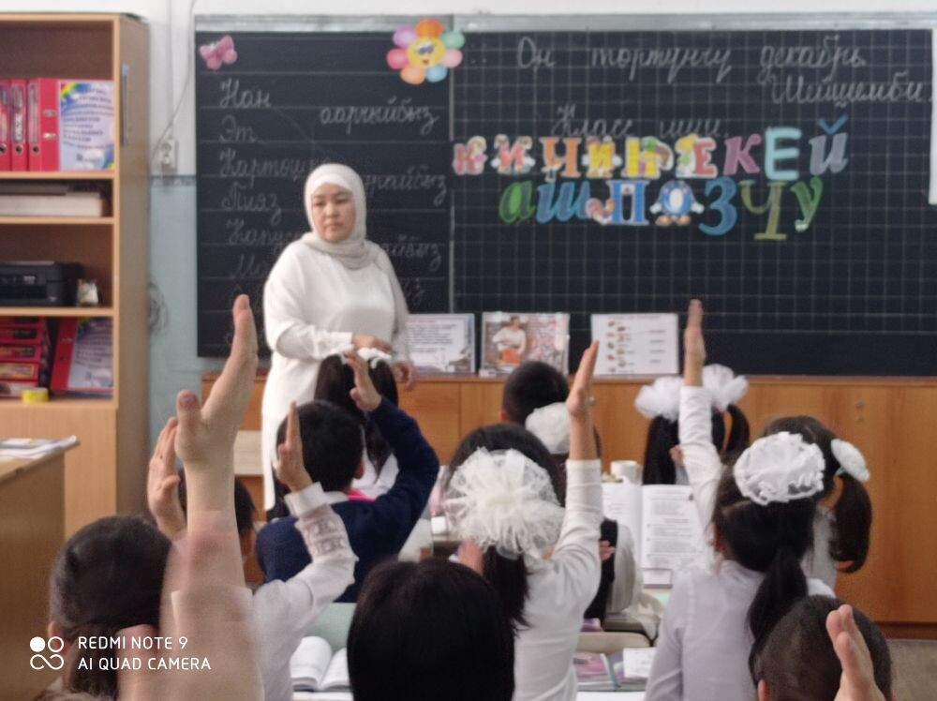
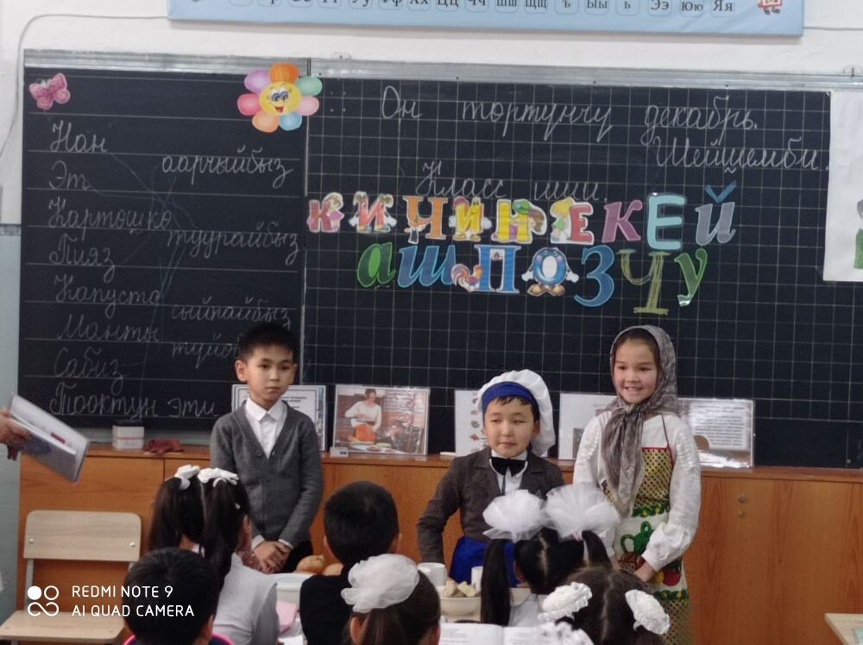
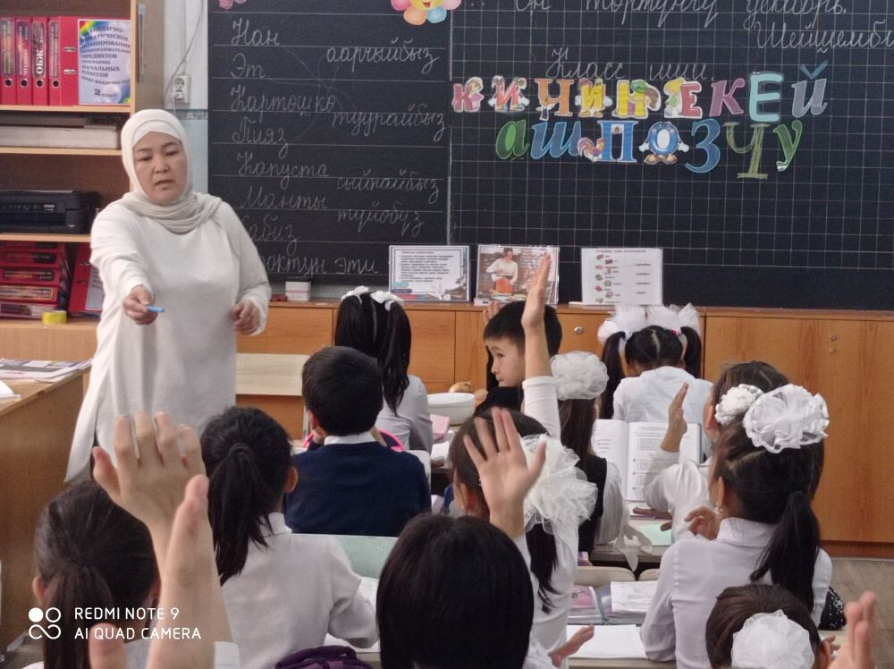
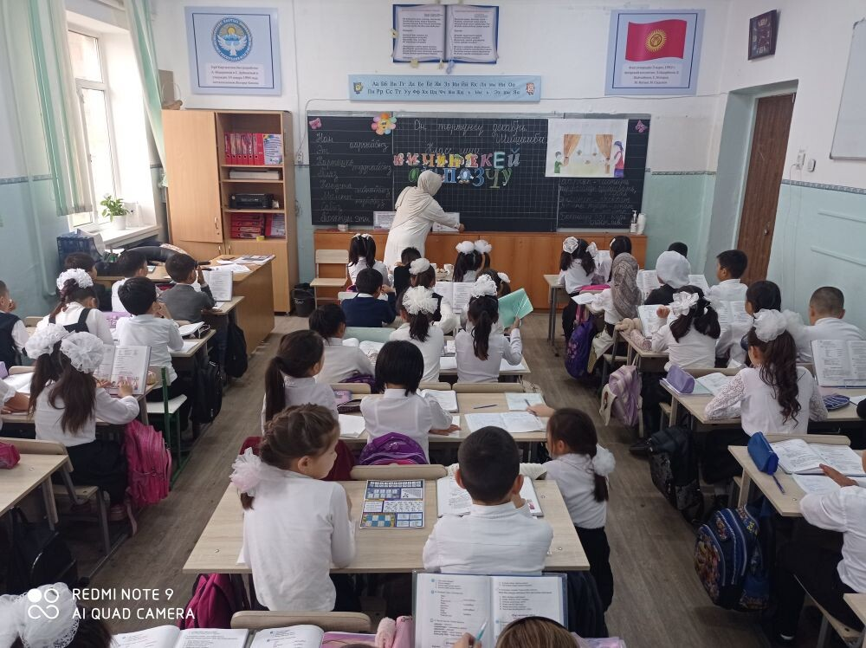
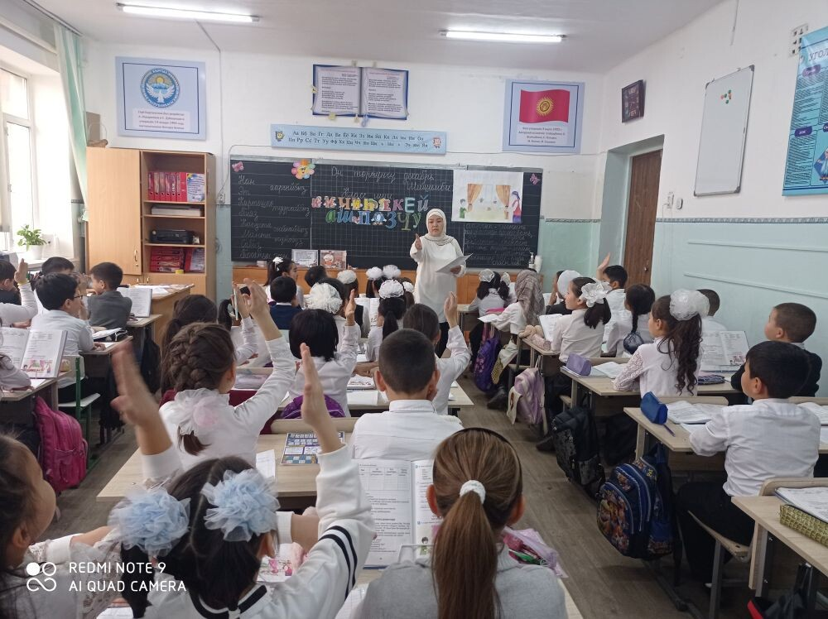
УРОК ГЫРГЫЗСКОГО ЯЗЫКА В 3А КЛАССЕ УЧИТЕЛЬ ЖАНТАЕВА Ж.Ш.

Slide 7
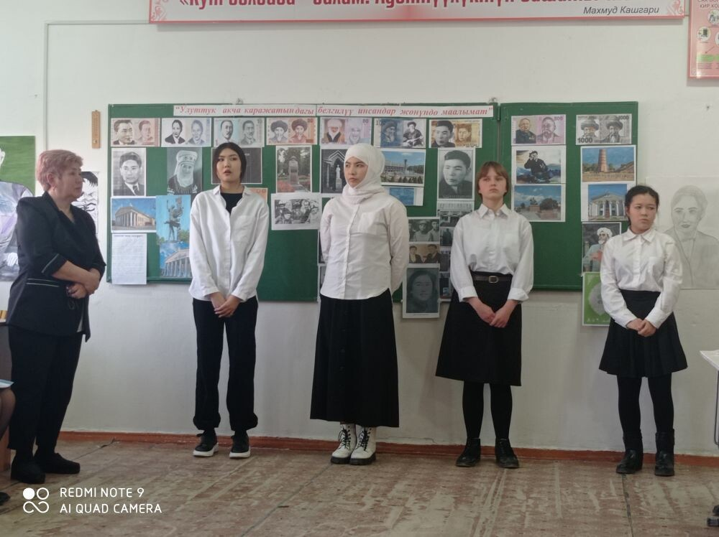
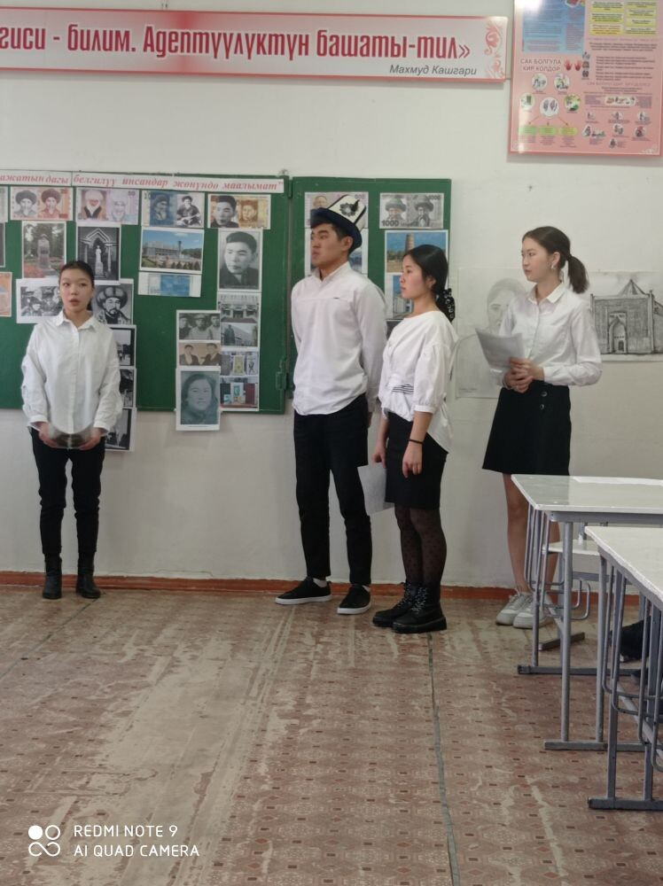
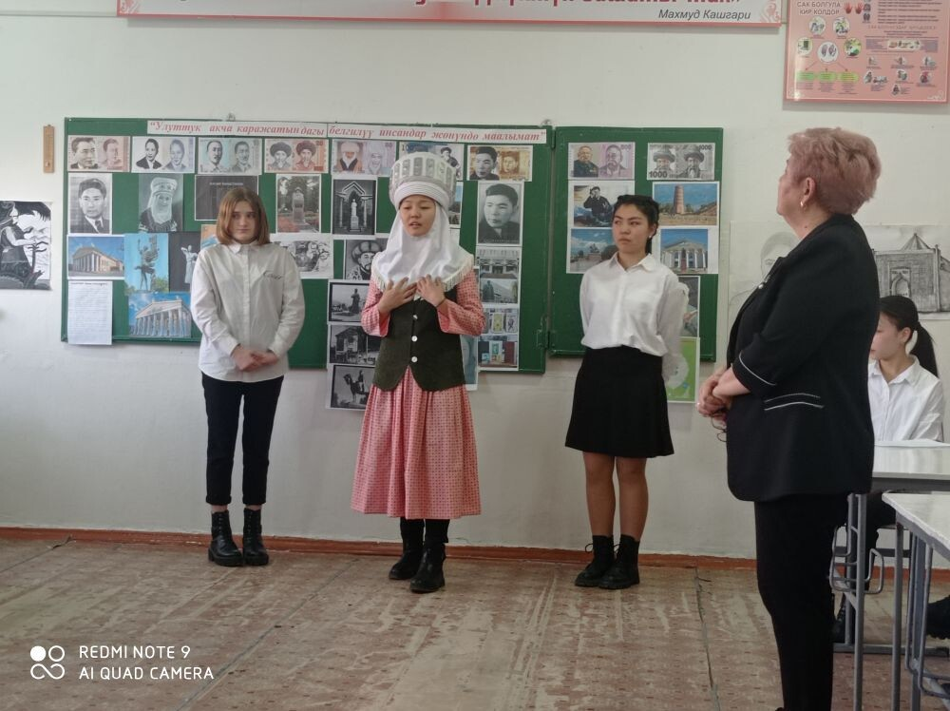
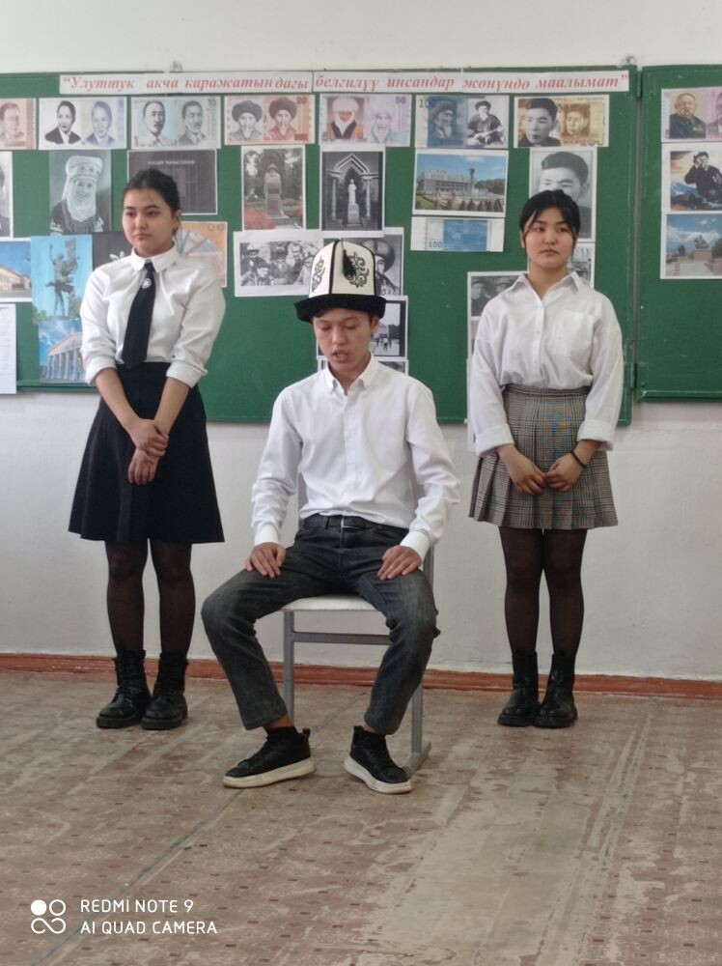
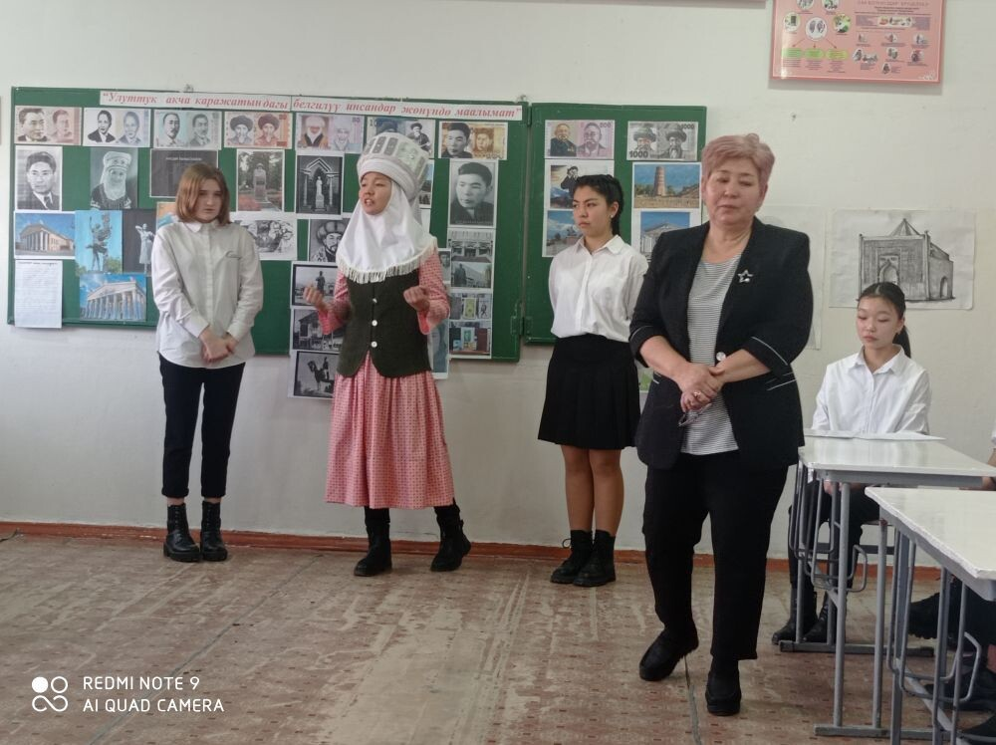
УРОК ГЫРГЫЗСКОГО ЯЗЫКА В 3А КЛАССЕ УЧИТЕЛЬ ТАГАЕВА Ж.Ж.
УРОК ГЫРГЫЗСКОГО ЯЗЫКА В 3А КЛАССЕ УЧИТЕЛЬ ТАГАЕВА Ж.Ж.

Slide 8
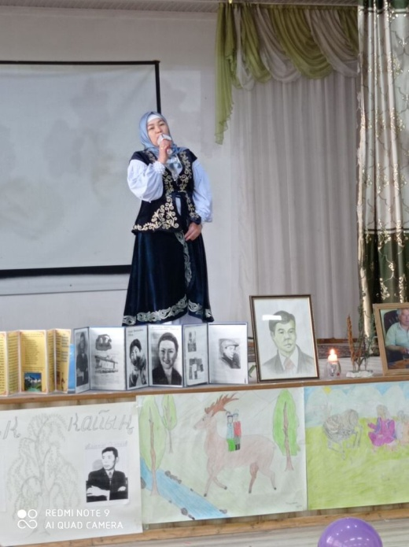
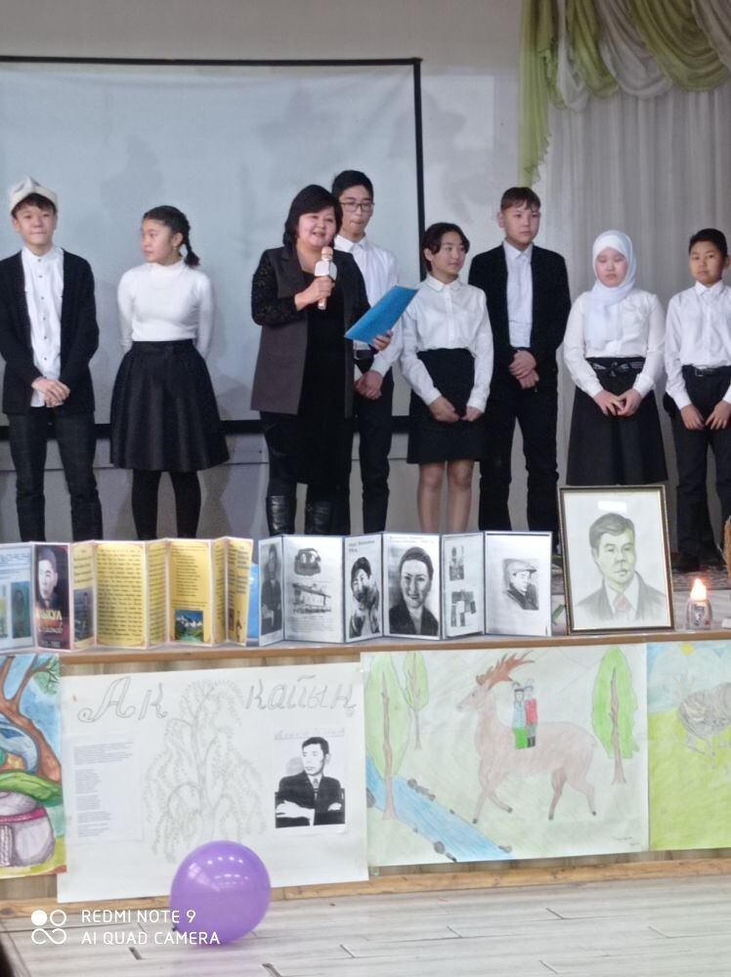
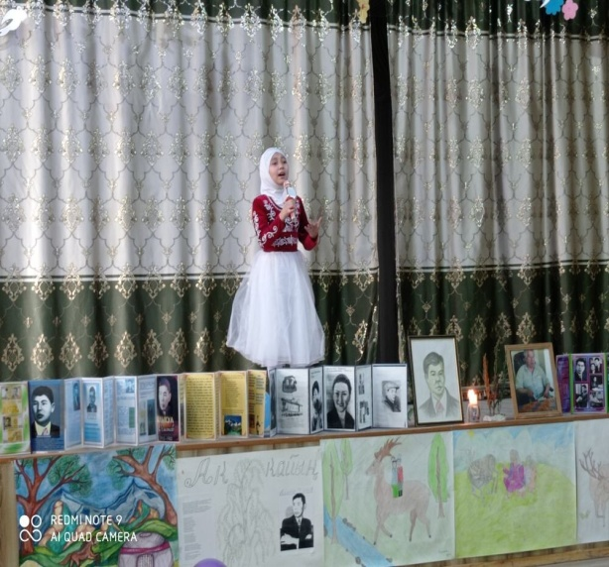
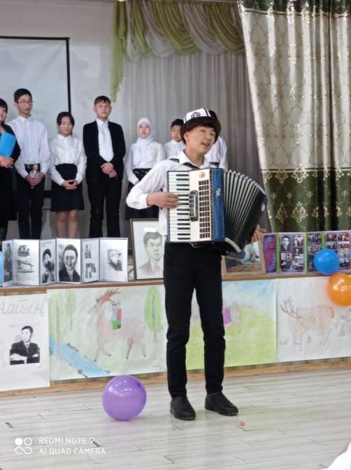
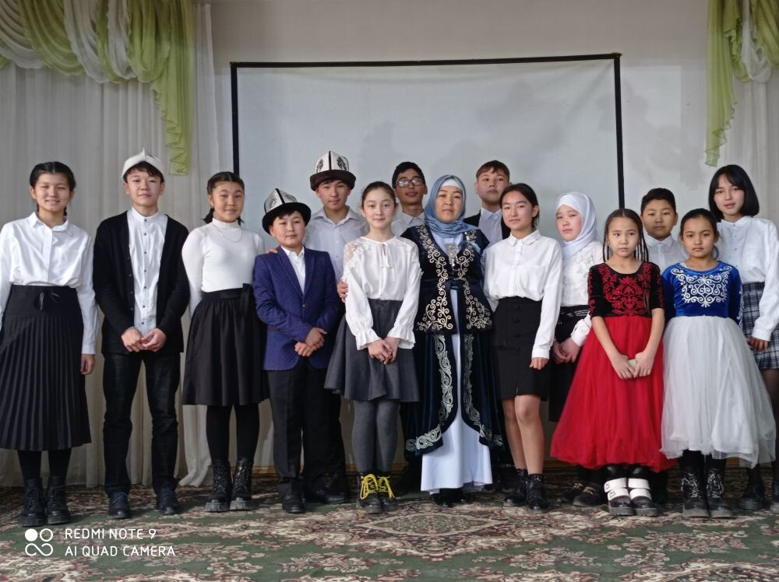
ЗАКРЫТИЕ ДЕКАДЫ ШМО КЯ - 2022

